Slide 1
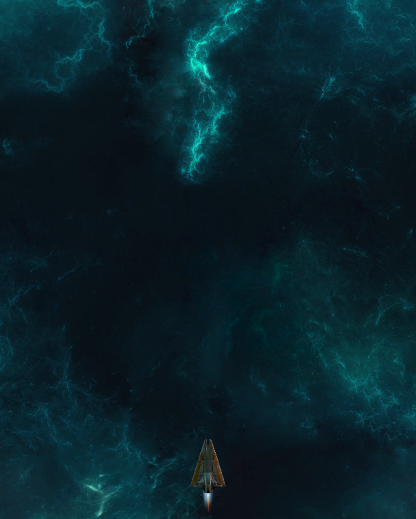
Space Shooter
Gênero: Shooter 3D
Plataforma: Web
Engine: Unity 2020.3.10f1
Linguagem de programação: C#
Alexandre Dionizio - SJR
alexandre.dionizio@sp.senac.br

Slide 2
Objetivos do projeto
Aprender a criar jogos de estilo infinitos ou intermináveis ​​com desempenho, movendo o mundo em vez do jogador
Aprender a otimizar seu jogo para criar uma ilusão de muitos objetos em cena usando apenas alguns
Inserir elementos multimídia no jogo
Criar um jogo do gênero shooter 3D utilizando física não-realista através da game engine Unity
Publicar o jogo na Unity Play, criando ou enriquecendo seu portfólio profissional
Fonte: https://learn.unity.com/tutorial/introduction-to-space-shooter?uv=5.x&projectId=5c5148e1edbc2a001fd5bdfe

Slide 3

Legendas
Dicas e materiais extras

Slide 4
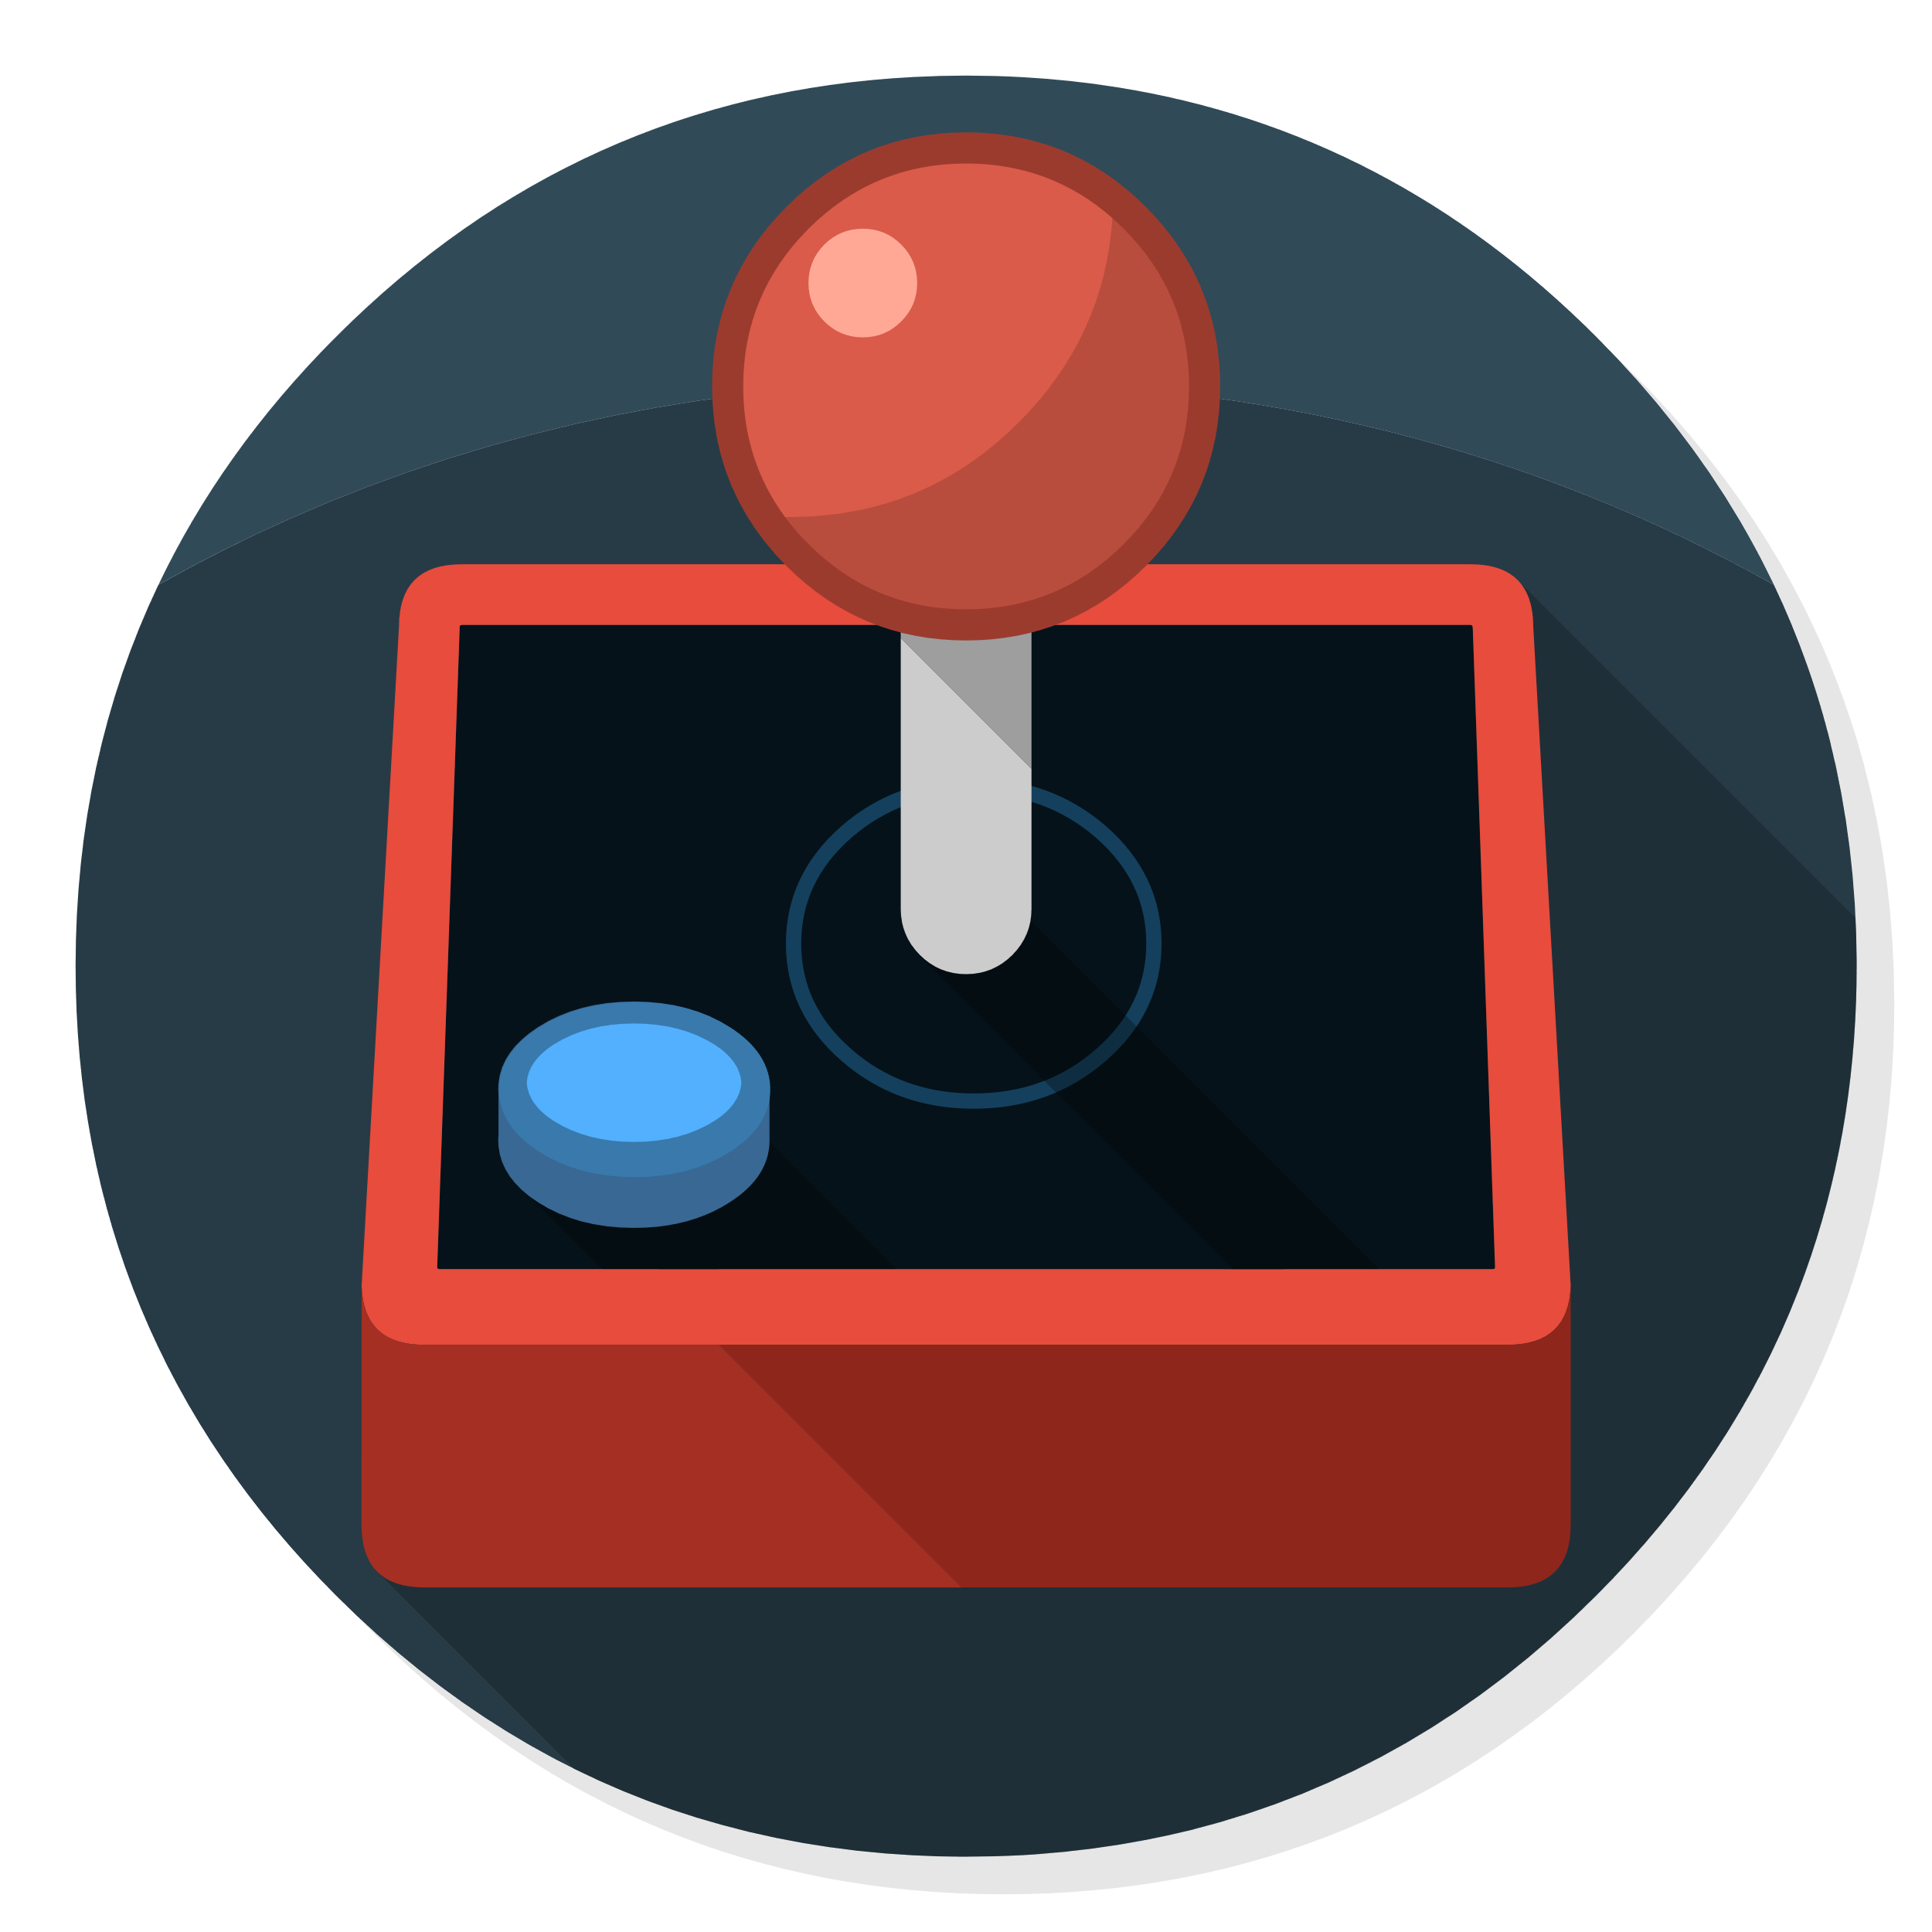
Adicionando Assets e configurando o layout
Criar um novo projeto 3D na Unity 2020.2.10f1 LTS e nomeá-lo de SpaceShooter
Após criar o projeto, descompactar e importar os Assets que estão em nosso GitHub
Em Player Settings alterar a plataforma específica de build para WebGL (HTML 5)
Na guia Game adicionar uma nova resolução de tela para 600 x 900 e nomeá-la de Web
Salvar a nova configuração de layout como Web
Testar modificando alguns layouts
Verificar como fica a visão na perspectiva para 2D

Slide 5
Adicionando o player na cena do jogo
Adicionar o model vehicle_playerShip à cena e nomeá-lo de Player
Adicionar 02 materiais em seu MeshRenderer: vehicle_playerShip_glass_mat e vehicle_playerShip_orange_dff
Resetar a posição, rotação e escala do Player
Adicionar um componente RigidBody para que o motor de física da Unity seja utilizado neste GameObject e remover a seleção de gravidade
Adicionar um Capsule Collider para detectarmos colisões neste GO:
Alterar a direção para o eixo Z
Alterar o raio para 0.51
Alterar a posição do Gizmo para o eixo Y para ter uma visão superior e encapsular o GO corretamente no colisor com Altura de 1.62

Slide 6
Sistema de partículas
O componente sistema de partículas simula entidades fluídas, como líquidos, nuvens e chamas, gerando e animando um grande número de pequenas imagens 2D na cena do jogo
Os parâmetros gerais do sistema de partículas são mantidos dentro de um módulo principal especial e esses parâmetros são visíveis no Inspetor acima de todos os outros módulos
https://docs.unity3d.com/ScriptReference/ParticleSystem.html

Slide 7
Adicionando o player na cena do jogo
Adicionar um Mesh Collider ao Player e dentro do Mesh Collider adicionar o mesh player_ship_collider
Ativar a função IsTrigger do Mesh Collider
Na pasta Prefabs arrastar o sistema de partículas do motor chamado engines_player como filho de GO Player na guia Hierarchy
Adicionar os materiais aos dois sistemas de partículas e adicionar também as texturas das partículas aos materiais:
part_jet_flare ➔ part_jet_flare_mat
part-_jet_core ➔ part_jet_core_mat

Slide 8
Câmera
Uma câmera é um dispositivo por meio do qual o jogador vê o mundo
Um ponto do espaço da tela é definido em pixels
Um ponto de espaço da janela de visualização é normalizado e relativo à câmera
O canto inferior esquerdo da câmera é (0,0). O canto superior direito é (1,1)
A posição z está em unidades mundiais da câmera
Um ponto do espaço mundial é definido em coordenadas globais (por exemplo, Transform.position)
https://docs.unity3d.com/ScriptReference/Camera.html

Slide 9
Iluminação
A iluminação na Unity funciona aproximando como a luz se comporta no mundo real
A Unity usa modelos detalhados de como a luz funciona para um resultado mais realista ou modelos simplificados para um resultado mais estilizado
https://docs.unity3d.com/Manual/LightingInUnity.html

Slide 10
Câmera e iluminação
Mostrar a posição atual da câmera e que devemos modificar sua posição por se tratar de um jogo com câmera Top Down
Resetar o transform da câmera
Alterar o eixo X Rotation da câmera para 90
Mudar a projeção da câmera para Orthographic (caso não esteja) e o Size para 10
Fixar a posição do eixo Z da MainCamera para 5 e o eixo Y para 10
Alterar Clear Flags da Camera para Solid Color black

Slide 11
Câmera e iluminação
No menu Window/Rendering/Lightning na seção Environment, verificar se a propriedade Ambient Color está definida como RGB(0, 0, 0)
Inserir uma Directional Light na cena, nomeá-la de Main Light e resetar seu Position
Selecione o Player na Hierarchy e verifique que ele possui uma Direction Light agora
Selecionar novamente a Main Light e resetar o Rotation, perceba que a nave ficará escura, mas ao movermos o eixo X da Rotation, a luz será refletida na nave
Selecione o eixo Y do Gizmo, mudando para a visão Top Down
Modifique o eixo Y Rotation para -115
No componente Light da Main Light modifique o campo Intensity para 0.75

Slide 12
Câmera e iluminação
Duplicar o GO Main Light e renomeá-lo para Fill Light
Resetar rotation
Alterar o eixo X de Rotation para 5 e Y para 125
Mudar a intensidade da luz do componente Light de Fill Light para 0.5 e altera a cor para RGB(128, 192, 192)
Duplicar Fill Light e renomeá-lo para Rim Light
Desabilitar o componente Fill Light
Selecionar novamente Rim Light resetar o transform e mudar sua cor para branco RGB(255,255,255) no componente Light
Alterar o eixo X de Rotation para -15, o eixo Y para 65 e a intensidade para 0.25
Volte para a visão da Cena do jogo, crie um Empty GO e renomeie-o para Lighting
Reset o transform deste GO e arraste todos os objetos de iluminação recém-criados (Main, Fill e Rim Light)
Selecione o GO Lighting e altere seu eixo Y de Position para 100, com isto as iluminações ficarão distantes 100 units acima da nave

Slide 13
Background
Adicione um 3D Quad na Hierarchy e resete seu transform
Altere o eixo X Rotation para 90
Remova o Mesh Collider deste componente
Arraste e solte para dentro deste componente a textura tile_nebula_green_dff
Selecione a texture e altere o shader para mobile/Bumped Specular
Após aplicar o shadder resete o transform Position, mude para a visão de cena de jogo e altere a escala no eixo X para 15 e Y para 30
Selecione a MainCamera e aperte a tecla F para ver como ficou e fazer ajustes caso necessário
Selecione novamente o Background (Quad) e altere o shadder para Unlit/Texture. Com este shadder o cenário ficará mais puxado para o azul e o mais importante: sua iluminação ficará independente do nosso sistema de iluminação recém-criado
Altere para a visão de game e veja como ficou. Muito provavelmente o Player ficou no mesmo plano que o cenário e isso não pode ocorrer. Selecione o background e altere o eixo Y Position para -10

Slide 14
Física (RigidBody)
Corpos rígidos permitem seus GameObjects (GO) agirem sob o controle da física
O corpo rígido pode receber forças e torque para fazer seus objetos se moverem de forma realista
Qualquer GO deve conter um corpo rígido para ser influenciado pela gravidade, agir sob forças adicionais por meio de scripts ou interagir com outros objetos por meio do motor de física NVIDIA PhysX
https://docs.unity3d.com/Manual/class-Rigidbody.html

Slide 15
Movimentando o Player
Habilite a guia Console na Unity e deixe-a ao lado da guia Game
Criar uma nova pasta no projeto e nomeá-la de Scripts
Criar um C# script, nomeá-lo para PlayerController e duplo clique no mesmo para abrir o Visual Studio
Explicar o funcionamento das funções padrões Start() e Update() e depois a diferença entre Update() e FixedUpdate()
Remover os métodos Start() e Update() e criar a função FixedUpdate() com o script abaixo

Slide 16
Lembrando da Prof. Cecília da 5ª série
Mathf.Clamp
Na ciência da computação, usamos a palavra clamp como forma de restringir um número entre dois outros números
Quando o número é “grampeado”, ele mantém o seu próprio valor, ficando na faixa imposta pelos dois outros valores
Ele assume o menor valor se inicialmente forem mais baixos do que isso, ou o mais elevado se inicialmente for mais elevado do que isso
https://docs.unity3d.com/Manual/class-Mathf.html

Slide 17
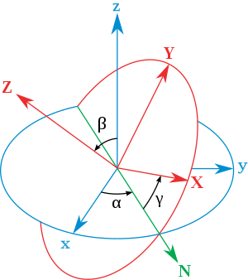
Lembrando da Prof. Cecília da 5ª série
Quaternions
São usados ​​em matemática pura , mas também têm usos práticos em matemática aplicada, particularmente para cálculos envolvendo rotações tridimensionais
Podem ser utilizados em conjunto com outros métodos de rotação, como ângulos de Euler e matrizes de rotação , ou como alternativa, dependendo da aplicação
Os ângulos de Euler são três ângulos introduzidos por Leonhard Euler para descrever a orientação de um corpo rígido em relação a um sistema de coordenadas fixo
https://docs.unity3d.com/Manual/class-Quaternion.html
Definição geométrica dos ângulos de Euler clássicos. O sistema xyz (fixo) é mostrado em azul, o sistema XYZ (girado) é mostrado em vermelho. A linha de nós ( N ) é mostrada em verde

Slide 18
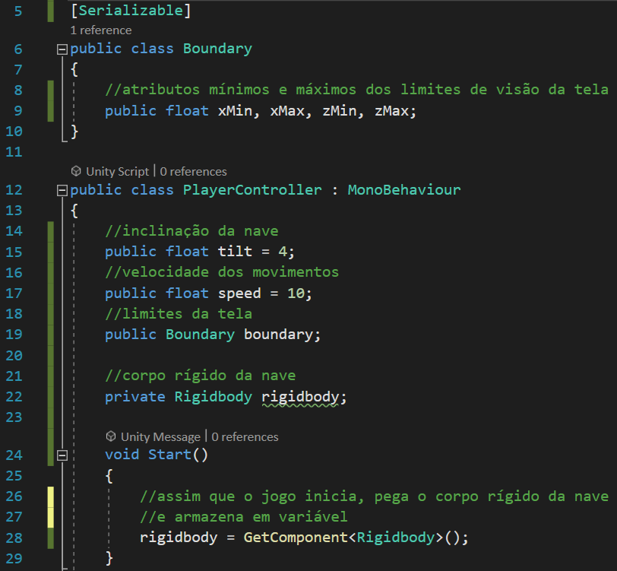
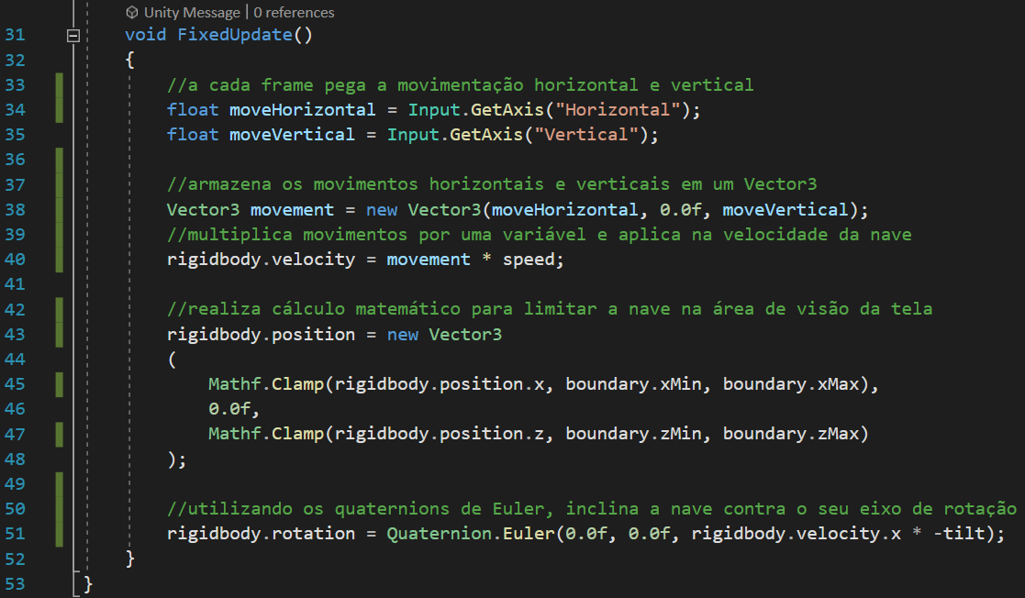
Movimentando o Player

Slide 19
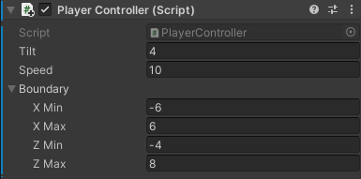
Movimentando o Player
Voltando ao editor da Unity, alterar os valores mínimos e máximos de Boundary conforme imagem abaixo

Slide 20
Atirando
Criar um Empty GO, nomeie-o de Bolt e resetar o GO Bolt
Criar um GO Quad que será o background, renomeie-o para VFX, reset no transform e deixá-lo como filho de Bolt
Selecione o GO VFX e altere o eixo X Rotation para 90 afim de manter a face do mesmo perpendicular à câmera
Vamos agora criar a arte do laser bolt. Crie um novo material chamado fx_laser_orange e altere o shadder para mobile/diffuse
Associe a textura fx_laser_orange ao novo material criado e arraste e solte o material ao GO VFX criado previamente
Com o GO VFX selecionado altere o shadder para Mobile/Particles/Additive e remover a propriedade Tint Color do shadder fx_bolt_orange, pois não usaremos em nosso projeto

Slide 21
Atirando
Adicionar um RigidBody ao GO Bolt e desmarcar a opção Gravity
Selecionar o GO VFX e remover o mesh collider deste componente, pois iremos criar um para o GO Bolt e não podemos ter 02 colisores na mesma família de GO
Selecionar novamente o GO Bolt, adicione um Capsule Collider e altere a direção do colisor para o eixo Z
Alterar a posição da câmera para TopDow e envolver o colisor corretamente no GO Bolt (Radius:0.03 e Height:0.5)
Marcar o colisor como IsTrigger
Criar um script para o GO Bolt, renomeá-lo para Mover e depois anexá-lo a este GO
Criar um prefab do GO Bolt, removê-lo da cena do jogo e testar na Unity arrastando o prefab para a guia Hierarchy

Slide 22
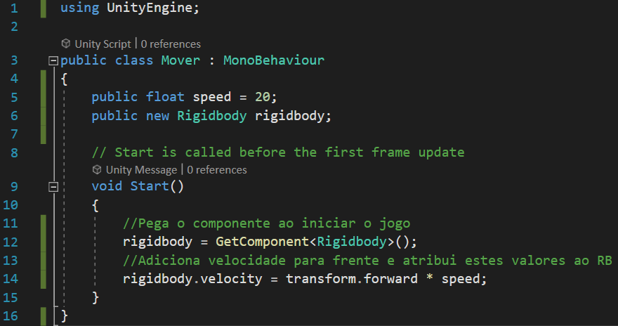
Atirando

Slide 23
Atirando
Criar um novo Empty GO como filho de Player na hierarchy e nomeá-lo para ShotSpawn
Na visão de cena do jogo, selecione o GO ShotSpawn na cena e arraste-o para frente da nave (1 a 1.25 no eixo Z Position)
Para testar a posição do ShotSpawn basta arrastar para a cena de jogo o prefab Bolt deixando-o como filho de ShotSpawn
Verificar sua posição original na cena do jogo (local value)
Alterar o script PlayerController para desenvolvermos a codificação do tiro

Slide 24
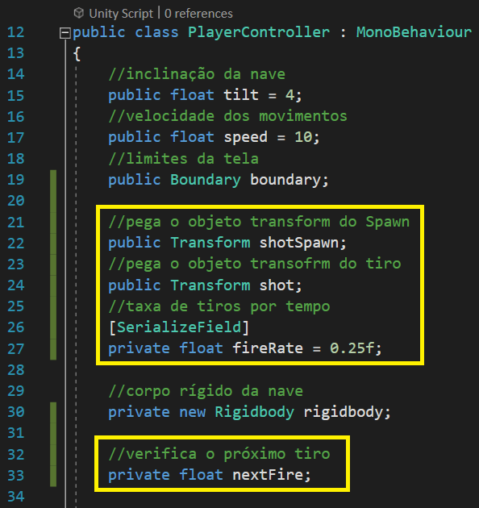
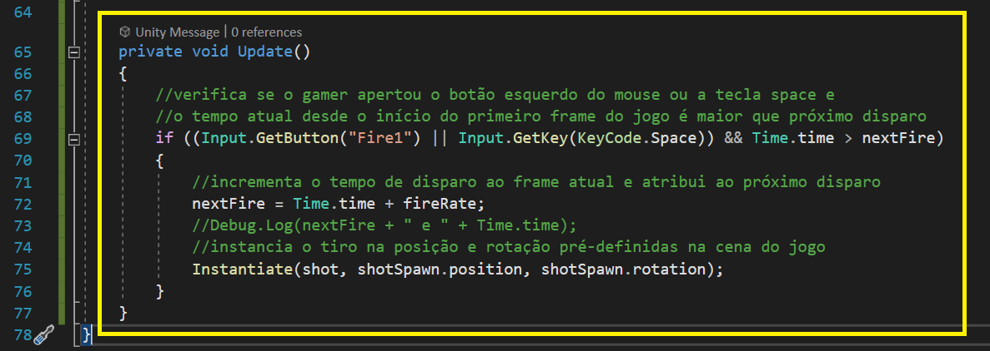
Atirando

Slide 25
Destruindo objetos fora do limite de tela
Criar um GO Cube, nomeá-la para Boundary e definir o eixo Z Position para 5 e a escala para (15, 1, 20)
Ativar o IsTrigger do componente Box Collider
Desativar o Mesh Renderer do GO Boundary
Criar um novo script chamado DestroyByBoundary e anexá-lo ao GO Boundary
Após criar o script e anexá-lo ao GO Boundary, podemos remover os componentes Mesh Renderer e Mesh Filter
Testar o game

Slide 26
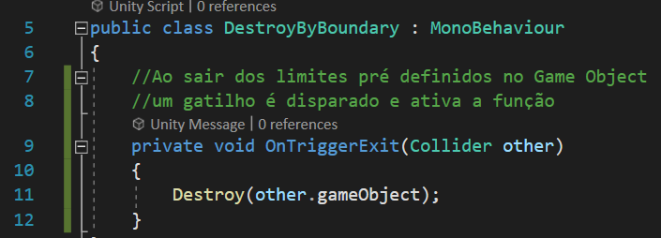
Destruindo objetos fora do limite de tela

Slide 27
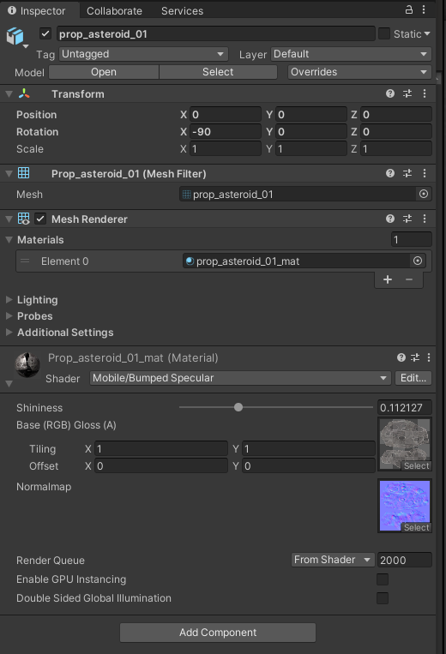
Aplicando material e textura aos inimigos
Na pasta Materials do projeto, selecione o material prop_asteoroid_01_mat, altere o shadder para Mobile/Bumped Specular e adicione as 02 texturas com o mesmo nome conforme imagem ao lado
*Clique no botão para consertar as modificações caso a Unity solicite
Selecione o model prop_asteroid_01 e aplique este material ao model
Repita os passos para os 03 asteroides

Slide 28
Triggers
Quando um GameObject colide com outro GameObject, a Unity chama a função OnTriggerEnter
A função OnTriggerEnter acontece na função FixedUpdate quando dois GameObjects colidem
Os Colliders envolvidos nem sempre estão no ponto de contato inicial e ambos GameObjects devem conter um componente Collider
https://docs.unity3d.com/ScriptReference/Collider.OnTriggerEnter.html

Slide 29
Inimigos
Crie um novo Empty GO, nomeie-o para Asteroid, resete seu transform e altere o eixo Z Position do GO Asteroid para 8.
Arraste e solte o model prop_asteroid_01, deixe-o como filho de Asteroid e resete o transform. Selecione Asteroid e adicione um componente RigidBody a este GO
No componente RigidBody, remova a gravidade para que o asteroide não caia no vazio
Adicione um Capsule Collider ao Asteroid e modifique seu raio e altura para envelopar o asteroide como um todo (uma maneira mais eficiente é modificá-lo manualmente na cena do jogo com o mouse e a tecla SHIFT)
Salve a cena, play na Unity para testar e veja que o asteroide fica parado. Vamos criar um script C# para manipular este asteroide, nomeie-o para RandomRotator
Anexe o script ao asteroide e execute a Unity para testar. Verifique que ao passar o tempo o asteroide perde velocidade, para resolver isso precisamos alterar o arrasto angular para 0 no componente RigidBody
Teste novamente mas agora atire no asteroide. Verifique que não houve colisão mesmo ambos possuindo colisores! Isso aconteceu porque tanto o asteroide com o míssil estão usando Triggers, e esses componentes não possuem colisões físicas e não escrevemos nada nos Triggers para capturar o evento!!! Crie mais um novo script C# e o nomeie para DestroyByContact

Slide 30
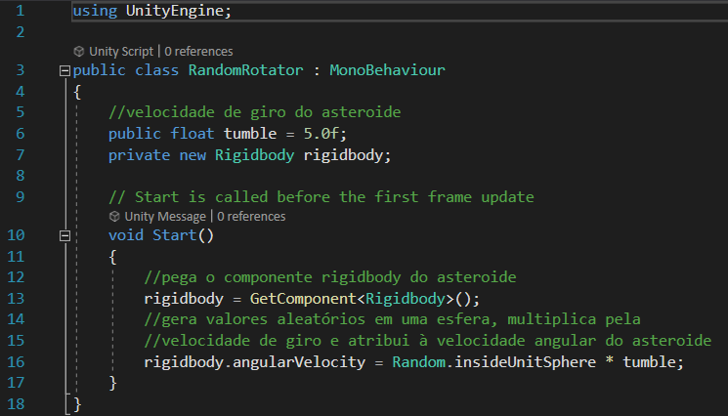
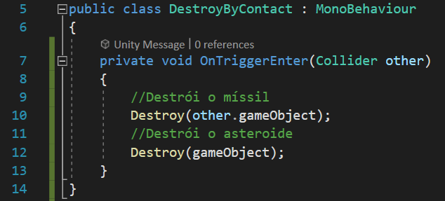
Inimigos

Slide 31
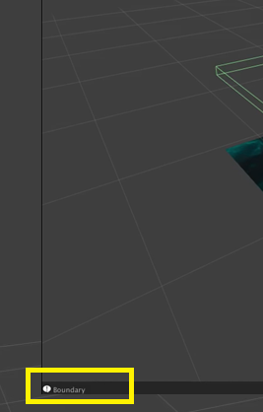
Inimigos
Após criar o script DestroyByContact e anexá-lo ao asteroide, execute a Unity para testar
Verifique que o asteroide está sendo destruído assim que o jogo inicia. Isso é um BUG!
Insira uma linha para depurar este erro no script antes de destruir o primeiro GO e execute novamente
Verifique que o que está sendo destruído é o GO Boundary, conforme mostra a imagem ao lado
Para resolver esse bug, insira uma TAG ao GO Boundary e altere o script criando uma estrutura condicional simples que verifica a tag pelo nome e caso positivo realiza um return

Slide 32
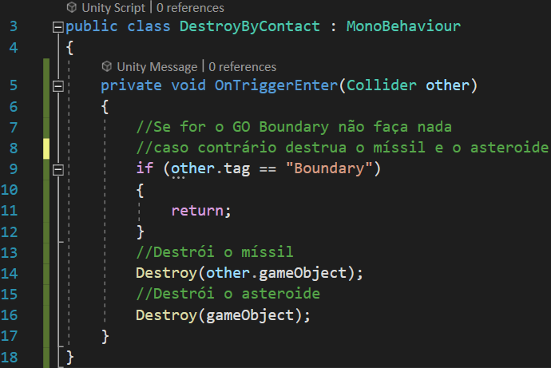
Inimigos

Slide 33
Inserindo materiais e texturas às explosões
Dentro da pasta Prefabs do projeto vá ao diretório VFX/Explosions, selecione o prefab explosion_asteroid e clique em Open Prefab
Insira o script DestroyByLifetime com lifetime = 1
Em Audio Source arraste o áudio Explosion_asteroid para o campo AudioClip
Em Particle System insira o material part_spark_large_mat em Renderer
Adicione a textura part_spark_large_dff e no campo Shadder clique em Edit para inserir as texturas nos materiais abaixo:
part_glow_mat ➔ Default-Particle
Part_shockwave_mat ➔ part_shockwave_dff
part_sparkTrails_mat ➔ part_spark_small_dff
Teste a explosão inserindo o prefab na guia Hierarchy do jogo
Repita os passos acima para todas as explosões

Slide 34
Manipulando explosões
Altere o script DestroyByContact para instanciar uma explosão antes do primeiro método Destroy()
Dentro da pasta Prefabs do projeto vá ao diretório VFX/Explosions, selecione o prefab explosion_asteroid e arraste-o para dentro do script C# que foi anexado ao GO Asteroid
Na Unity selecione o Player e insira uma tag com o mesmo nome
Voltando ao script DestroyByContact adicione uma estrutura condicional após a instância da explosão que verifique a tag Player e instancia uma explosão no Player
Execute a Unity e teste. Agora ocorrerá uma explosão quando acertamos um tiro no asteroide e quando colidirmos com ele nosso Player será destruído e ocorrerá uma outra explosão
Agora vamos movimentar o asteroide. Anexe o script Mover também ao GO Asteroid e altere o valor da variável speed para -5
Salve o arquivo e teste novamente
Crie um prefab de Asteroid, delete-o da cena e salve o projeto

Slide 35
Prefab
Utilizando Prefabs na Unity é possível criar, configurar e armazenar um GameObject completo com todos os seus componentes, valores de propriedade e filhos de GameObjects como um ativo reutilizável
Quando reutilizamos um GameObject configurado de uma maneira particular - como um NPC, ou partes do cenário - em vários lugares na cena ou em várias cenas em seu projeto, devemos convertê-lo em um Prefab. Isso é melhor do que simplesmente copiar e colar o GameObject, porque o sistema Prefab permite que você mantenha automaticamente todas as cópias em sincronia
Quaisquer edições em Prefab são automaticamente refletidas nas instâncias desse Prefab, permitindo que você faça grandes mudanças facilmente em todo o seu Projeto, sem ter que fazer repetidamente a mesma edição em todas as cópias do ativo
https://docs.unity3d.com/Manual/Prefabs.html

Slide 36
Game controller
Criar um Empty GO, nomeá-lo para Game Controller e resetar o componente
Adicionar um script C# ao GO Game Controller
Voltando ao editor da Unity, insira os valores no script para a variável Spawn Values: x:6, y:0 e z:16
Arrastar o prefab Asteroid para dentro do script GameController para criar uma referência

Slide 37
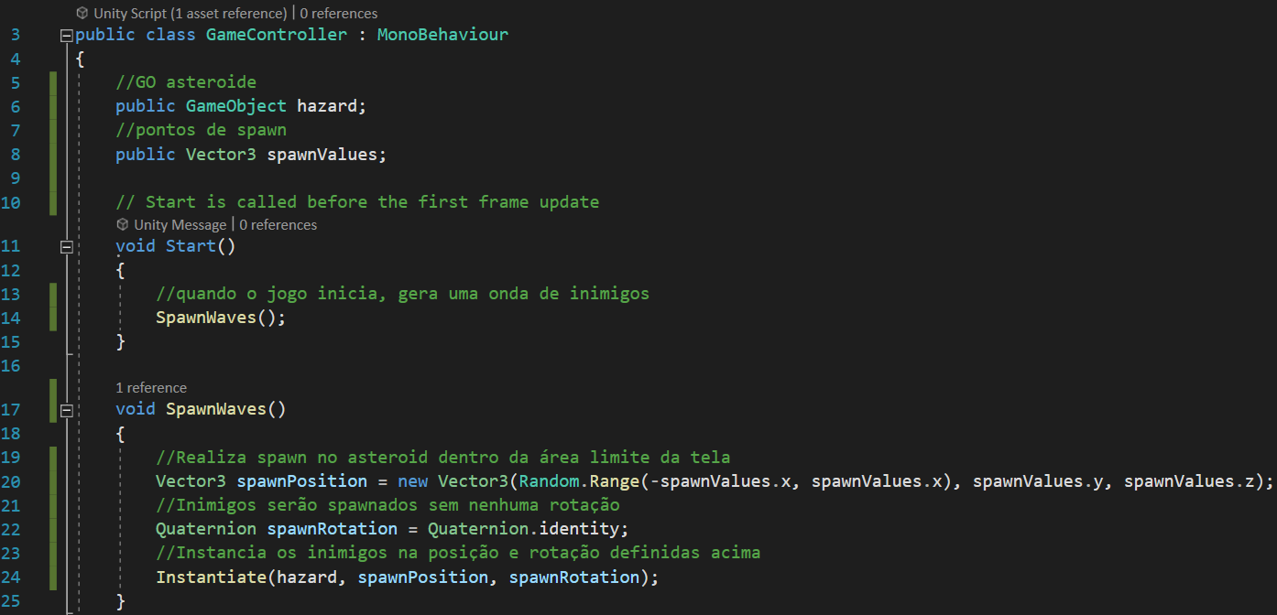
Game controller

Slide 38
Co-rotinas
Nesta seção aprenderemos a usar co-rotinas
Uma co-rotina é como uma função que tem a capacidade de pausar a execução e retornar o controle à Unity, mas continuar de onde parou no frame seguinte
https://docs.unity3d.com/Manual/Coroutines.html

Slide 39
Spawning waves
Alterar o script GameController para que instancie vários objetos, gerando uma onda de inimigos
Para resolver este problema, vamos usar o recurso de co-rotina
Crie o script DestroyByTime e arraste o GO asteroid_explosion para dentro deste script (caso ainda não tenha feito anteriormente) para que os asteroides sejam destruídos após 2s

Slide 40
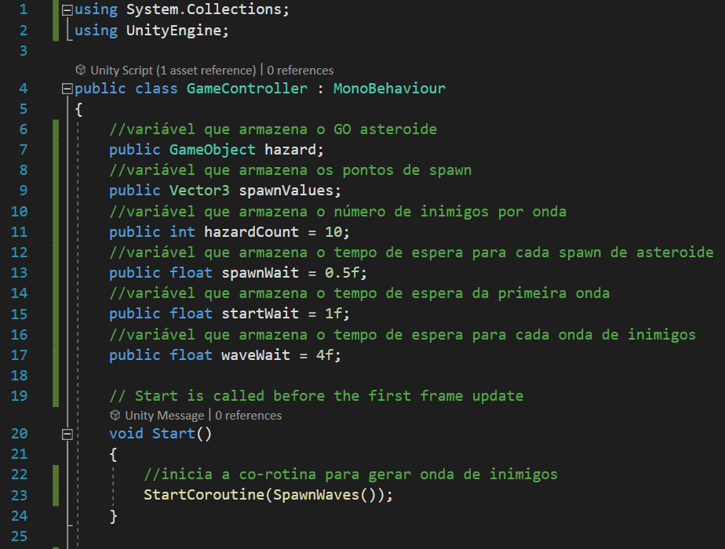
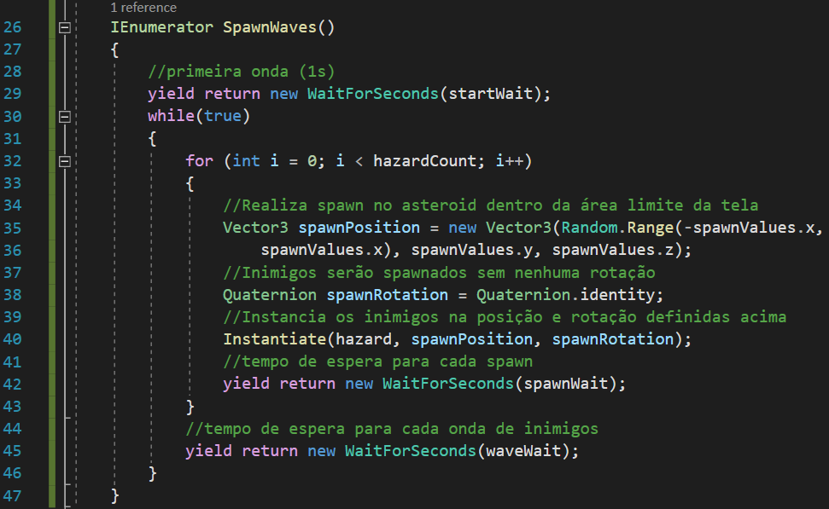
Spawning waves

Slide 41
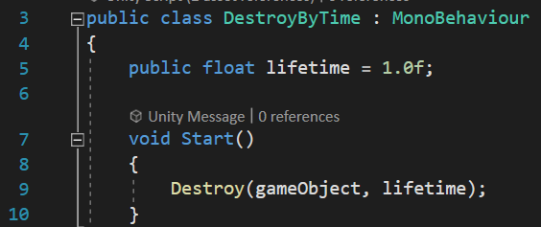
Spawning waves

Slide 42
Audio
Nesta seção usaremos o sistema de áudio da Unity
Os recursos de áudio da Unity incluem som espacial totalmente 3D, mixagem e masterização em tempo real, hierarquias de mixers, snapshots, efeitos predefinidos e muito mais...
https://docs.unity3d.com/Manual/AudioOverview.html

Slide 43
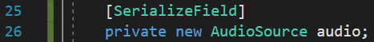
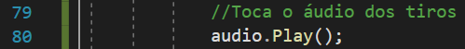
Audio
Há 03 componentes principais responsáveis pelo sistema de áudio na Unity: Audio Clips, Audio Source e Audio Listener
Vamos apenas dar uma olhada nos áudios que possuímos em nossa pasta Audio
Selecionar os prefabs explosion_asteroid e explosion_player e exibir o Audio Source anexado a estes GO’s com a opção Play On Awake selecionada
Selecionar o Player na guia Hierarchy e anexar o áudio weapon_player a este GO. Desmarcar a opção Play On Awake e alterar o script PlayerController para que o áudio seja disparado apenas quando atirarmos
Dentro da função Update() e no final da condicional inserir o código: audio.Play();

Slide 44
Audio
Salve a cena, execute a Unity e teste
Agora vamos adicionar o áudio music_background ao GO Game Controller
Selecione o GO Game Controller e deixe as opções Play On Awake e Loop selecionadas
Salve a cena, execute a Unity e teste novamente para verificar se o som ambiente funciona

Slide 45
Audio
Agora vamos balancear o som dos áudios do jogo para uma melhor experiência sonora
Selecione o GO Player e no componente Audio Source diminua o volume para 0.5
Repita o passo 2 para o GO Game Controller

Slide 46
Canvas
Nesta seção falaremos sobre o Canvas
O Canvas é a área em que todos os elementos da interface do usuário devem estar
O Canvas é um objeto de jogo com um componente Canvas nele, e todos os elementos da IU devem ser filhos desse Canvas
https://docs.unity3d.com/Packages/com.unity.ugui@1.0/manual/UIBasicLayout.html

Slide 47
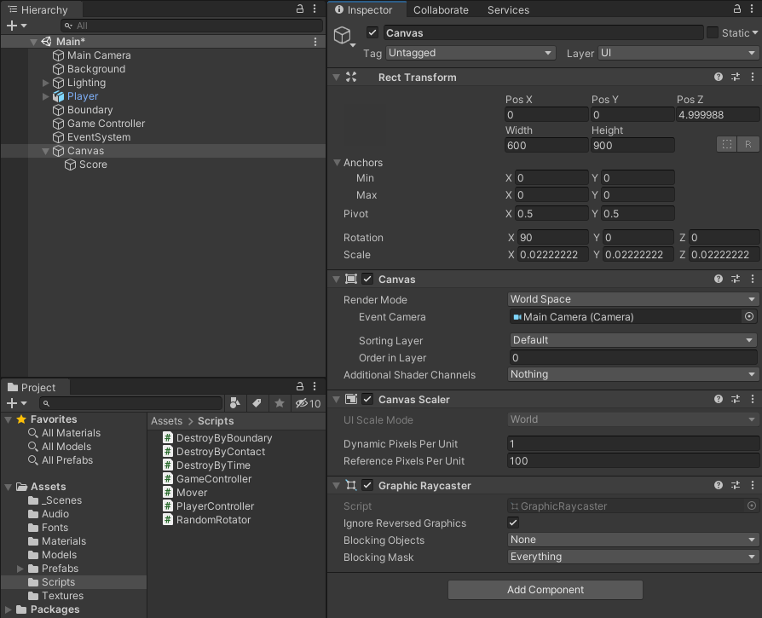
Score
Crie um Canvas/Text,
Altere o modo de Renderização do Canvas para World Space e adicione a MainCamera ao campo Event Camera
Selecione o Canvas e o configure conforme imagem ao lado

Slide 48
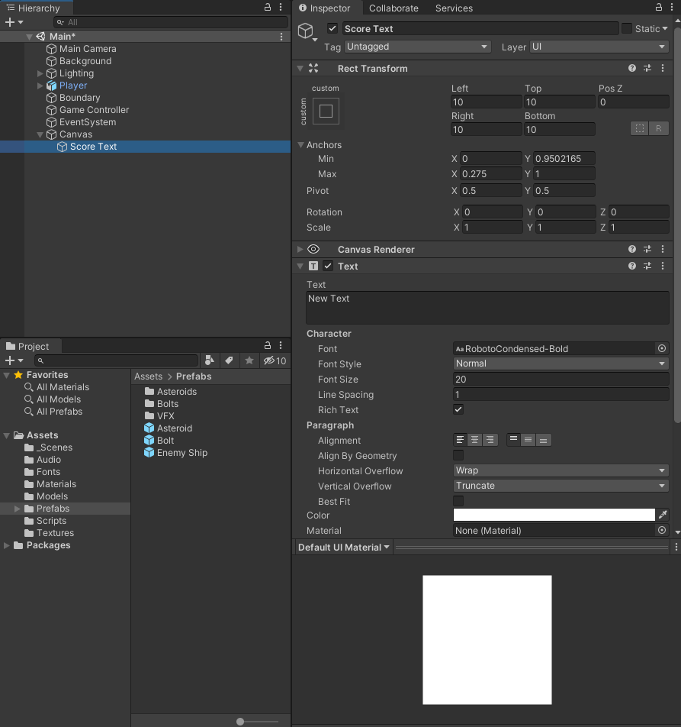
Score
Renomeie o componente Text para ScoreText e configure-o conforme imagem ao lado
Remova a literal New Text do campo Text
Altere a fonte e o tamanho da fonte
Opcionalmente altere a cor

Slide 49
Score
Altere o script GameController para realizar a pontuação
No editor da Unity anexe o GO Text Score ao script
Salve a cena e teste. Verifique que ao destruir os asteroides os pontos não são computados
Altere o script DestroyByContact e crie um padrão de projeto singleton para que o mesmo instancie estaticamente o script PlayerController e invoque os métodos AddScore() e UpdateScore()
No editor da Unity associe uma tag ao GO Game Controller

Slide 50
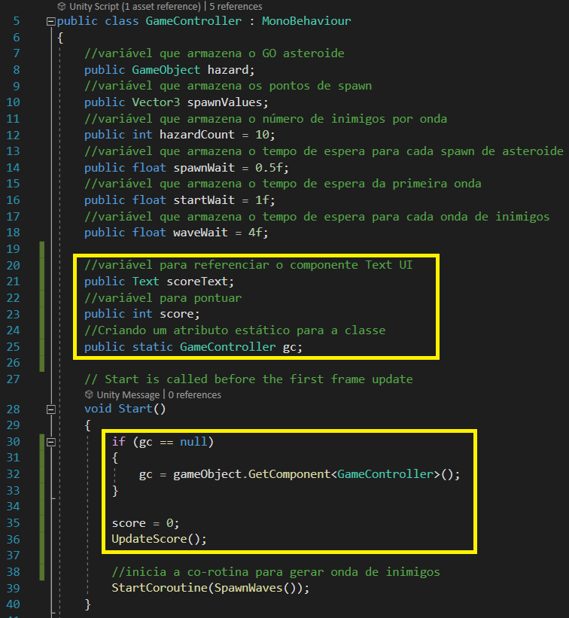
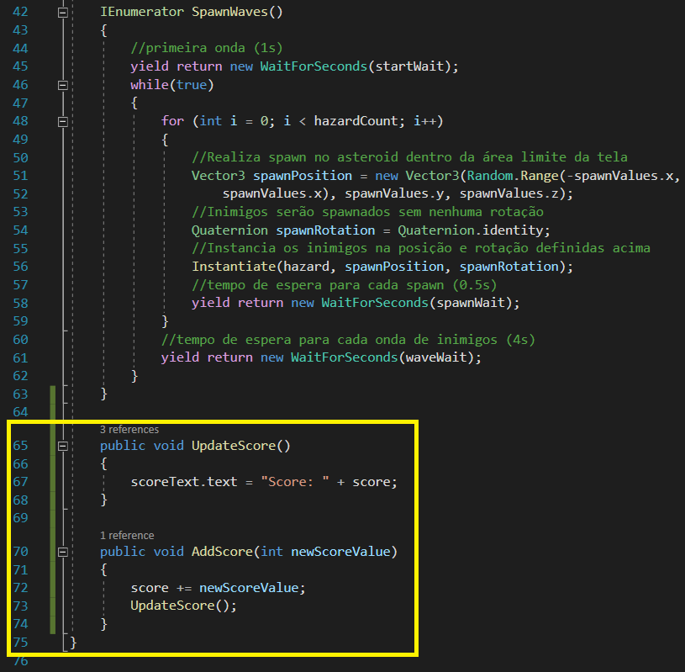
Score

Slide 51
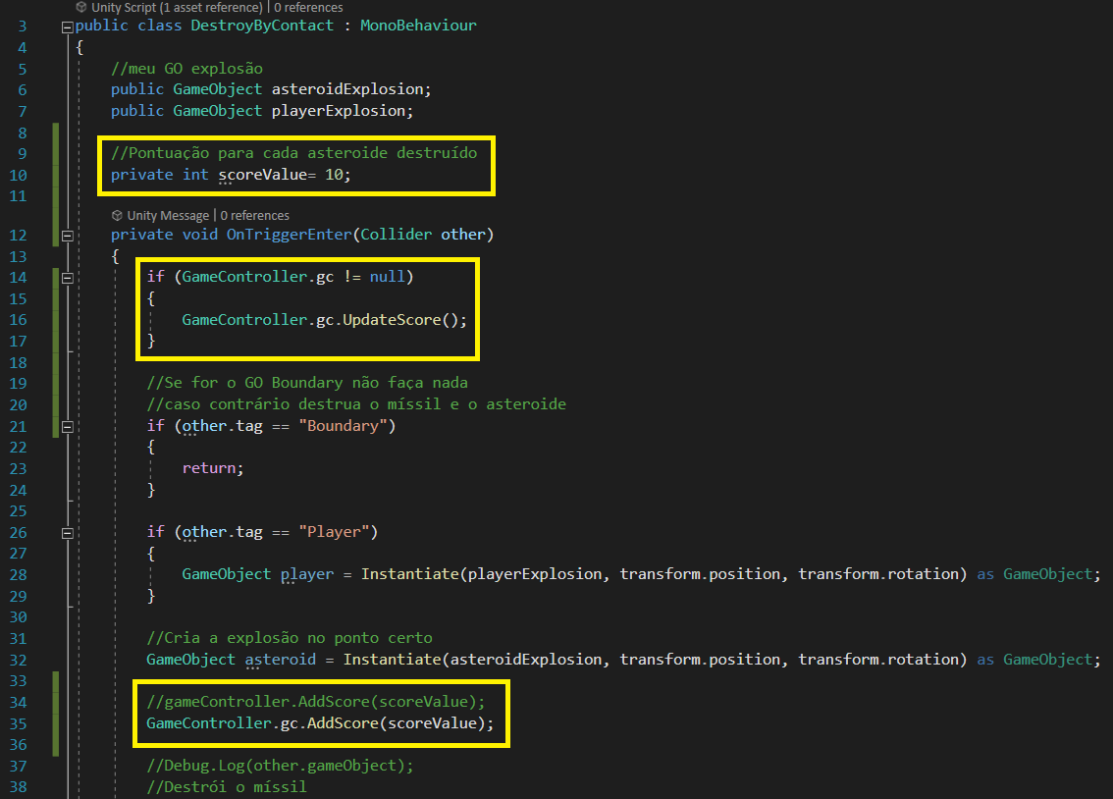
Score

Slide 52
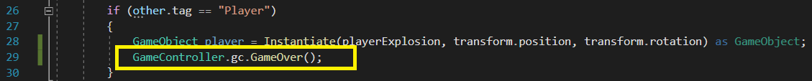
Saindo do jogo
Criar um Empty GO, nomeá-lo para Display Text e resetar o transform
Arraste o GO Canvas junto com o Score Text criados anteriormente e deixe-os como filho de Display Text e duplique o GO Score Text, nomeie-o para Restart Text, altere o campo Text para Restart Text e arraste-o para o canto superior direito da tela
Repita o procedimento no passo 3 e crie mais um botão chamado Game Over Text, posicionando-o no centro da tela e Y Position: 0.6
Abra o script GameController e altere-o para contemplar os menus Restart e Game Over
Abra depois o script DestroyByContact e faça uma verificação para invocar o método GameOver() do script GameController quando o Player for destruído:

Slide 53
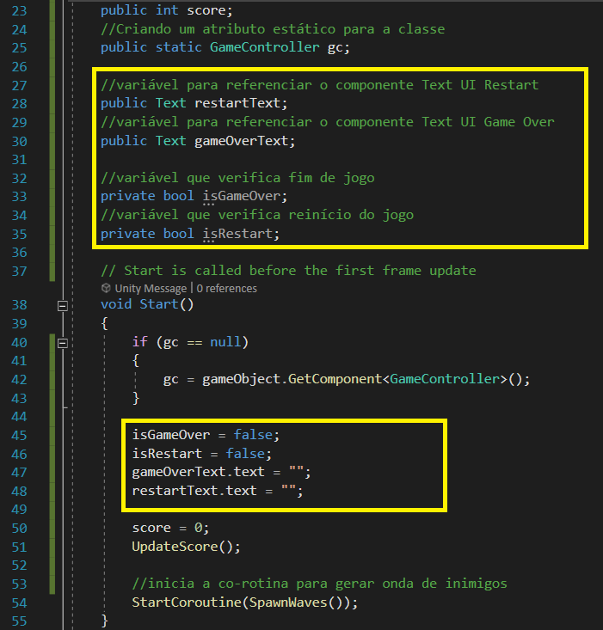
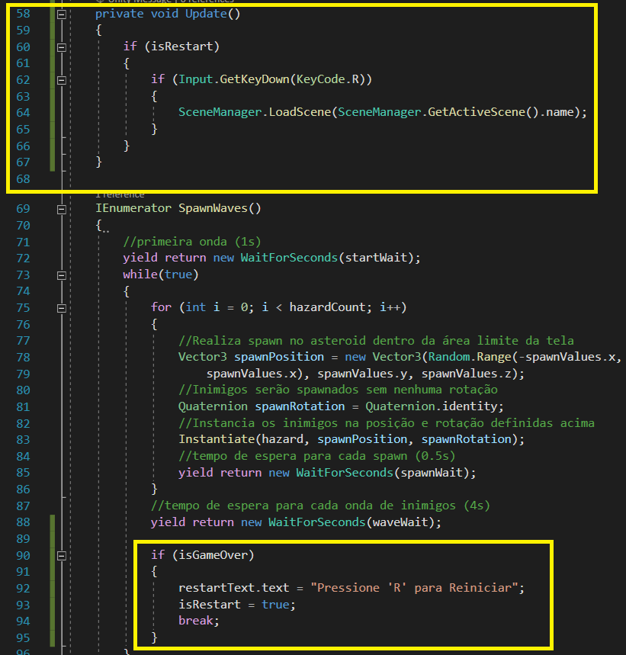
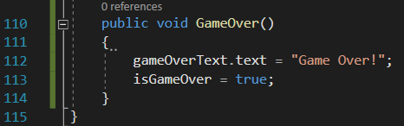
Saindo do jogo
GameController.cs

Slide 54
Saindo do jogo
Após a conclusão das modificações nesses dois scripts, volte para a Unity e arraste os GO’s Restart Text e Game Over Text para dentro do script GameController
Salve a cena, execute a Unity e teste!

Slide 55
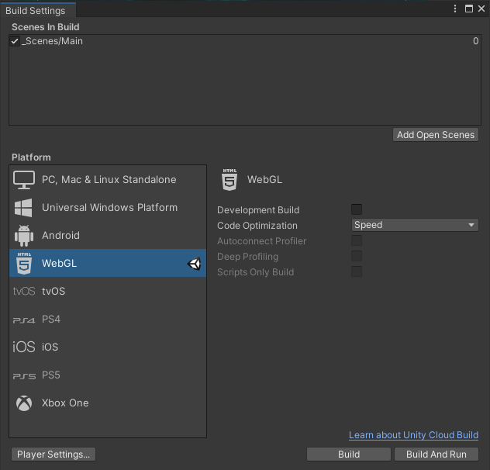
Gerando a build do jogo
Em File/Build Settings, manter a plataforma WebGL e verificar se a cena principal foi adicionada à build
Clicar em Player Settings/Other Settings e em Configuration/API Compatibility Level confirmar se estamos utilizando o .Net 4.x
Clicar no botão build, criar uma nova pasta, nomeá-la para Builds e aguardar o processamento

Slide 56
Publicando o jogo na Unity Play
Acessar a url https://play.unity.com e fazer Sign In com sua Unity ID
Clicar em Post (ícone com uma seta para cima), arrastar e soltar todo o conteúdo da pasta Builds que criamos anteriormente no projeto Space Shooter
Preencher os campos necessários na Unity Play para a publicação
Testar o jogo e compartilhar a url do seu projeto com seus amigos
Divirtam-se!

Slide 57
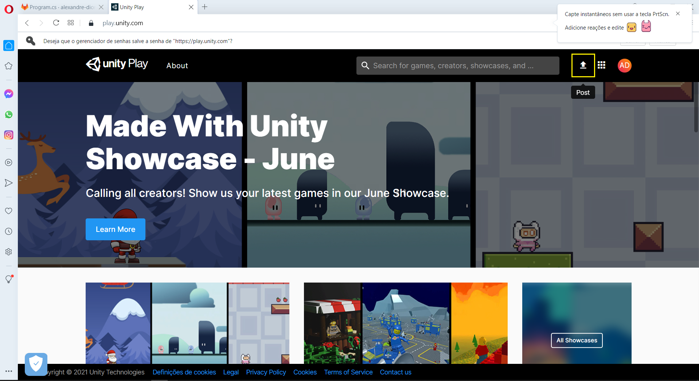
Publicando o jogo na Unity Play

Slide 58
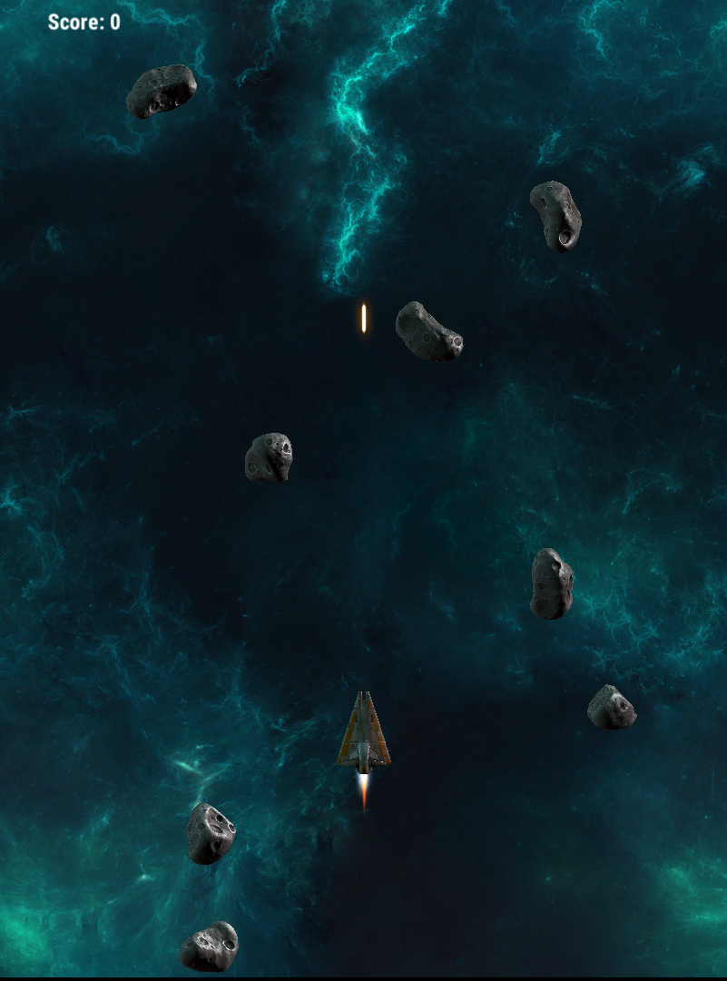
Game Over

